Slide 1



Ведущие производители СУБД
Задание 1.2
Обзор основных производителей СУБД и их продуктов на рынке баз данных.
ИВТ 2 курс 1 группа 1 подгруппа
Смирнов Михаил

Slide 2

Что такое СУБД?
Определение
Роль
Система управления базами данных — программное обеспечение для хранения и управления данными.
Обеспечивает надежное хранение, быстрый доступ и управление информацией.
Значение
Ключевой элемент во многих технологиях: от сайтов до корпоративных систем.

Slide 3

Производитель: Oracle
Oracle Database
Особенности
Корпоративная, масштабируемая и надежная СУБД для сложных задач.
Поддержка больших данных, высокая доступность и безопасность.
Применение
Финансы, крупные предприятия, государственные системы.

Slide 4

Производитель: Microsoft
Microsoft SQL Server
Особенности
Интегрированная СУБД с мощной аналитикой и бизнес-инструментами.
Глубокая интеграция с экосистемой Microsoft и Azure.
Применение
Корпоративный сектор, облачные вычисления, бизнес-аналитика.

Slide 5
Другие значимые СУБД
PostgreSQL
MySQL
MongoDB
Открытая и расширяемая
Легкая и популярная
Документоориентированная NoSQL
Поддержка сложных запросов и транзакций
Часто для веб и малых проектов
Простота установки и использования
Гибкая схема данных
Для аналитики и веб-приложений
Для больших и неструктурированных данных

Slide 6
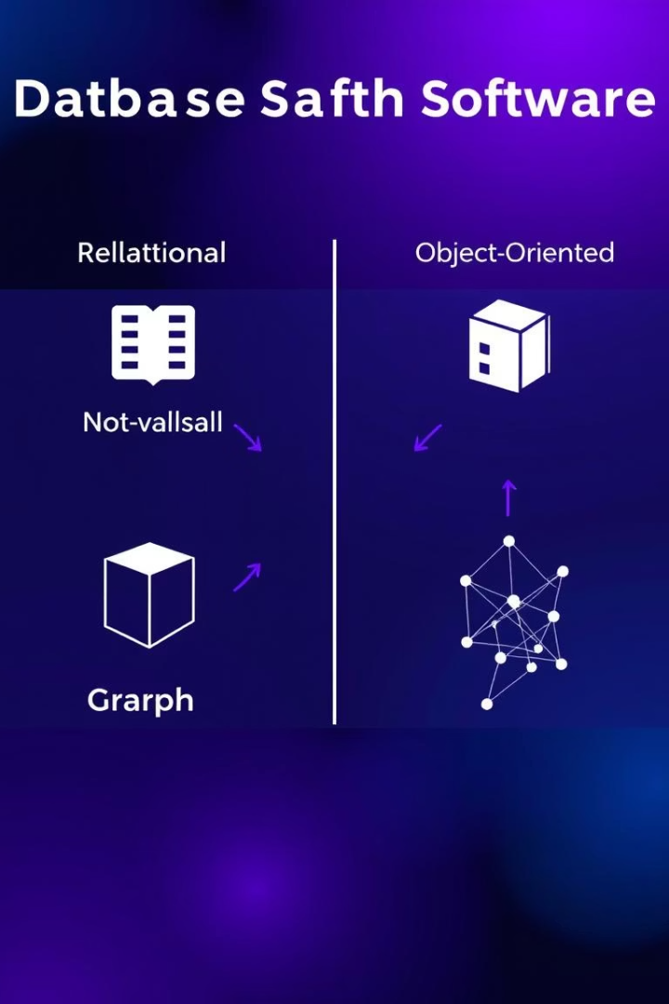
Сравнение ключевых характеристик
СУБД
Тип
Лицензия
Поддержка Big Data
Oracle
Реляционная
Коммерческая
Да
Microsoft SQL Server
Реляционная
Коммерческая
Да
PostgreSQL
Реляционная
Открытая
Ограничено
MySQL
Реляционная
Открытая/Коммерч.
Нет
MongoDB
NoSQL
Открытая/Коммерч.
Да

Slide 7

Заключение
СУБД разнообразны и выбираются в зависимости от задач и потребностей.
Правильный выбор влияет на эффективность и масштабируемость проектов.
Современные производители предлагают решения для любых требований.

